Slide 1
事業概要
（事業テーマ）
申請者（企業・団体名）
日付
2026/ /
背景・課題
事業の目的
事業の目標
（KGI、KPI）
顧客に提供する価値
（想定顧客） | （提供価値）
事業効果
（浜通り地域等（他事業者含む）への経済的・社会的な波及効果）
枠の大きさは適宜変更してください

Slide 2
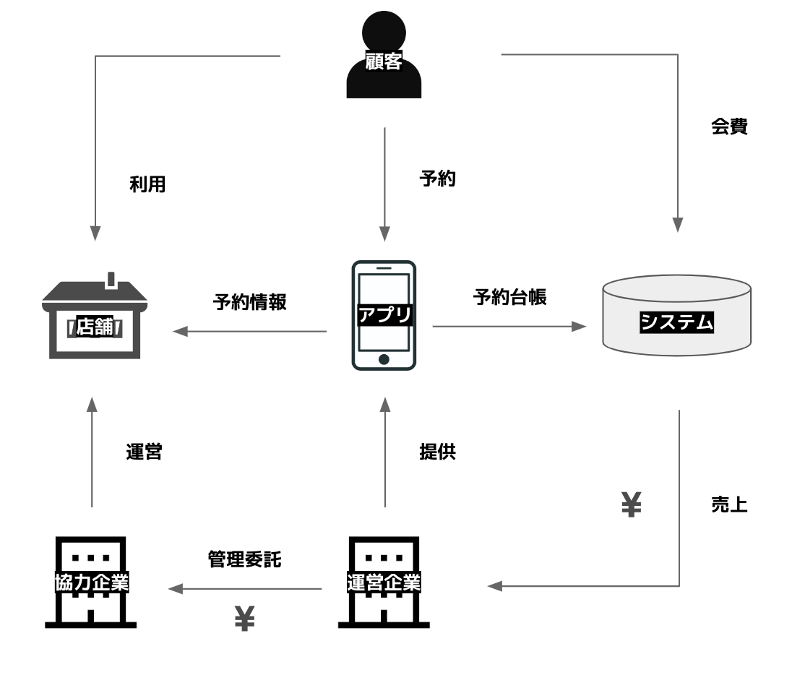
事業概要
（事業テーマ）
申請者（企業・団体名）
日付
2026/ /
事業モデル
（参考）
社外との連携体制
（特に地元業者や自治体）
マーケティングミックス（4P）
（商品 / Product） （価格 / Price） | （販売チャネル / Place） （プロモーション / Promotion）
枠の大きさは適宜変更してください

